Slide 1

Music Trainee
Пьянин Ю.Г
Мамедов Р.Э

Slide 2
Описание проблемы
Существующие образовательные ресурсы часто ограничены по цене или не соответствуют индивидуальным потребностям и стилю обучения.
Многие потенциальные студенты музыкальных курсов испытывают трудности в поиске подходящих программ, что в итоге препятствует развитию их музыкальных навыков и карьеры.

Slide 3
Целевая аудитория
Начинающие музыканты
Студенты и учащиеся
Преподаватели музыки:
Продвинутые музыканты
Родители
Любители музыки

Slide 4
Предлагаемое решение
Music Trainee - это инновационное приложение, которое дает возможность как пройти обучающие курсы, так и создать свои собственные. Пользователи имеют возможность выражать свое мнение, оценивая курсы и делая комментарии, что делает процесс обучения более интерактивным и увлекательным.

Slide 5
Технологии и инновации
Frontend: HTML CSS и Bootstrap 5.
Backend: Python, Django.
СУБД: PostgreSQL
Обоснование выбора.
Выбранные технологии отличаются своей гибкостью, способностью к масштабированию и широкой поддержкой сообщества. Это позволяет не только ускорить процесс разработки, но и легко интегрировать новые функции, обеспечивая надежность и эффективность всего проекта.

Slide 6
Конкурентное преимущество
В отличие от существующих решений, Music Trainee открывает уникальные возможности: удобный поиск существующих курсов и создание собственных, обогащенных домашними заданиями, тестами и возможностью оставлять комментарии.

Slide 7
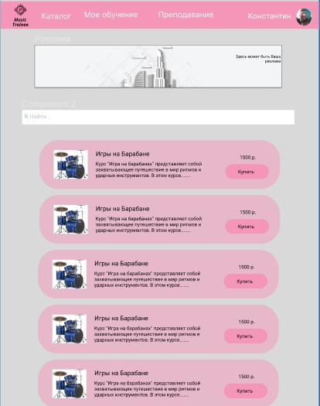
Демонстрация продукта

Slide 8
Бизнес модель
Music Trainee предполагает заработок путем получения процента от стоимости курсов, а также размещение рекламных роликов и контекстной рекламы. Наш подход позволяет обеспечить стабильный источник дохода,

Slide 9
План развития
Запуск MVP, привлечение первых 100+ активных пользователей, сбор обратной связи для улучшения функционала.

Slide 10
Информация о команде
Ю.Г. Пьянин-тимлид, архитектор, frontend и backend разработчик
М.Э. Мамедов-продукт-менеджер, дизайнер, frontend и backend разработчик

Slide 11
Вывод
Music Trainee - это инновационное приложение, которое меняет игру в области обучения музыке. Сочетание гибких функциональностей, простоты использования и возможности монетизации делает его идеальным выбором для всех, кто стремится к развитию музыкальных навыков. Благодаря уникальным возможностям создания и прохождения курсов, а также разнообразию рекламных партнерств, Music Trainee становится не просто приложением, а мощным инструментом для всех любителей музыки и музыкальных профессионалов.

